Slide 1


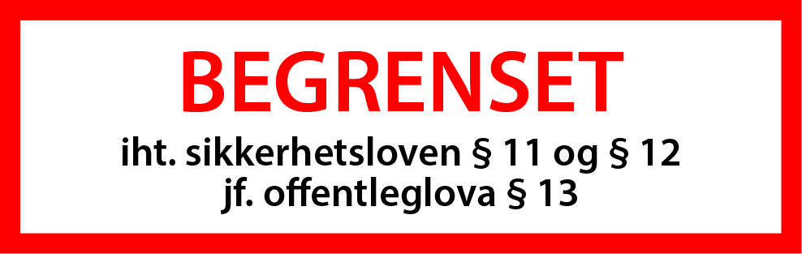

Kontroll av jammer

Slide 2







Til 1. lysbildet
Til øvrige lysbilder

Slide 3



WARNING: The R/F disruptor can only be activated when the interlock switch is set to ON and must only be operated when directed by an appropriate authority.
WARNING: Do not use the disruptor with the mast in the lowered position.
WARNING: Personnel must be at least 6m away from the R/F disruptor to avoid a radiation hazard. If closer access is required then the disruptor must be disconnected.
WARNING: Do not fire the disrupter if the antennas are pointing in the direction of a Metis Node. This could cause damage to the system.

Slide 4
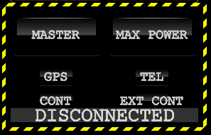


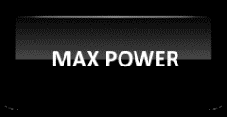

Button | Description
 | Disrupts the GPS or navigation frequency band
 | Disrupts the telemetry frequency band
 | Disrupts Wi-Fi controller frequency 2.4GHz
 | Disrupts Extended Wi-Fi controller frequency at 5.8GHz
 | Fires the disruptor with the Default power set in the config file
 | Fires the disruptor with the maximum power set in the config file
 | SWARM mode is for attacks from multiple directions. EOD will spin at max rate (60˚/s) whilst continually firing and a predefined Elevation set in the VMS

Slide 5
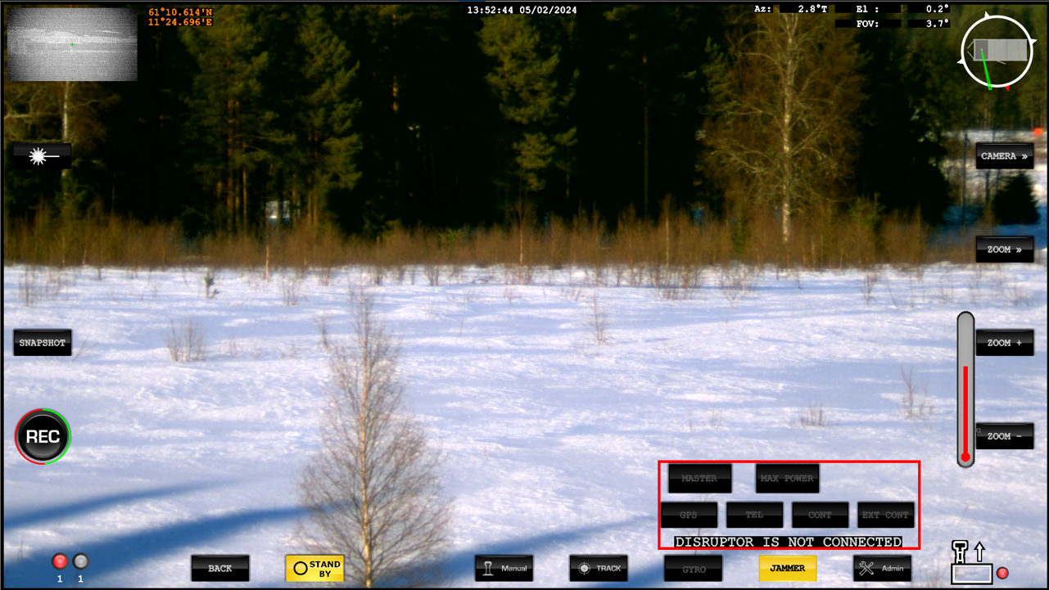
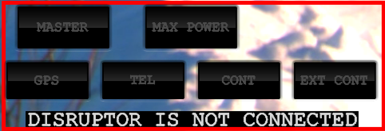
Ved å trykke på Jammer knappen vil du vise/skjule knappene
Ulike statuser
Disconnected (Safe)
Disabled
Armed
Firing

Slide 6
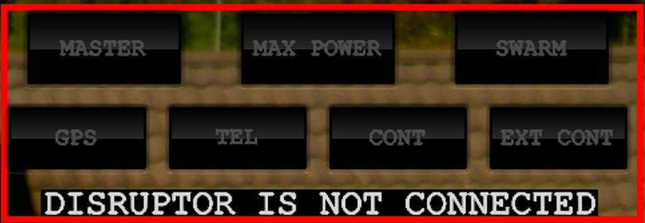
Systemstatus:
Når systemet er avskrudd eller det ikke er montert antenner vil systemet vise:
«DISRUPTOR IS NOT CONNECTED»

Slide 7
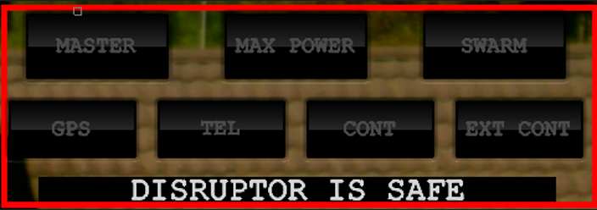
Systemstatus:
Når systemet er påskrudd og det er montert antenner vil systemet vise:
«DISRUPTOR IS SAFE»

Slide 8
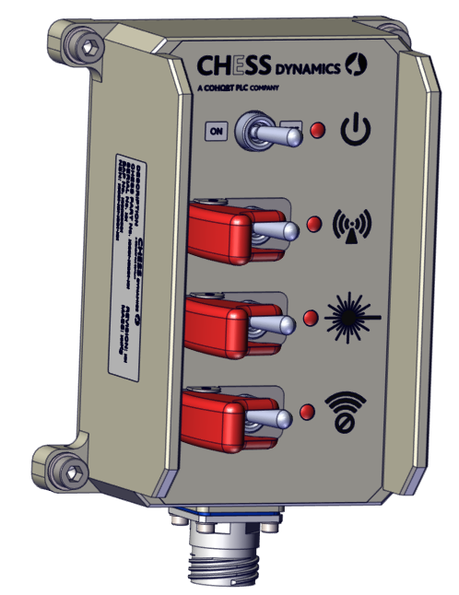
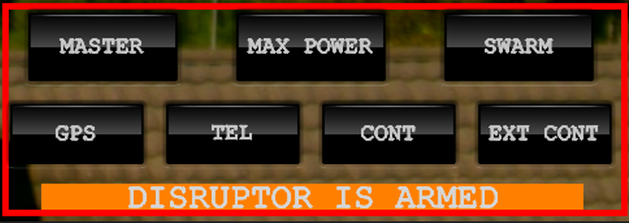
Systemstatus:
Når systemet er påskrudd og det er montert antenner vil systemet vise:
«DISRUPTOR IS ARMED», når du har vippet den fysiske ARM-swtichen
Jammer Arming
Merk: Du får ikke ARMET systemet om du ikke har montert antenner.

Slide 9
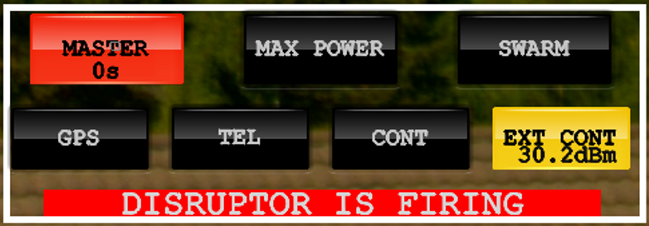
Systemstatus:
Når MASTER er valgt vil systemet støysende på de valgte båndene

Slide 10
Spørsmål?
Notes:
Bedre bilde av hva RAM innebærer i det daglige? Hvorfor?
Hva betyr oppdragsbasert ledelse for en stab
Tillit, hvordan gir man det? Hvordan utøver man kontroll?
Hva innebærer det å stille krav? Hvorfor er dette vanskelig?
Spørsmål?

